Slide 2
8.2.1986 I Padri Mereghetti e Pellegrini

Slide 3
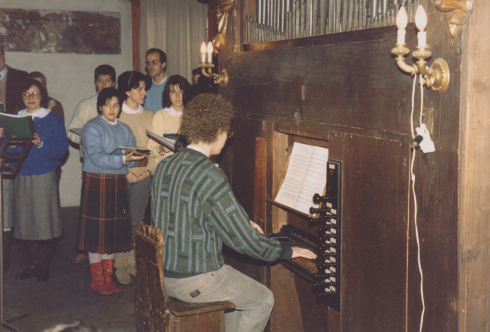

Slide 24
Da Rivista Diocesana del Patriarcato di Venezia, febbraio 1986, 2, pag. 173-177 Discorso del Cardinal Ce’

